Slide 1
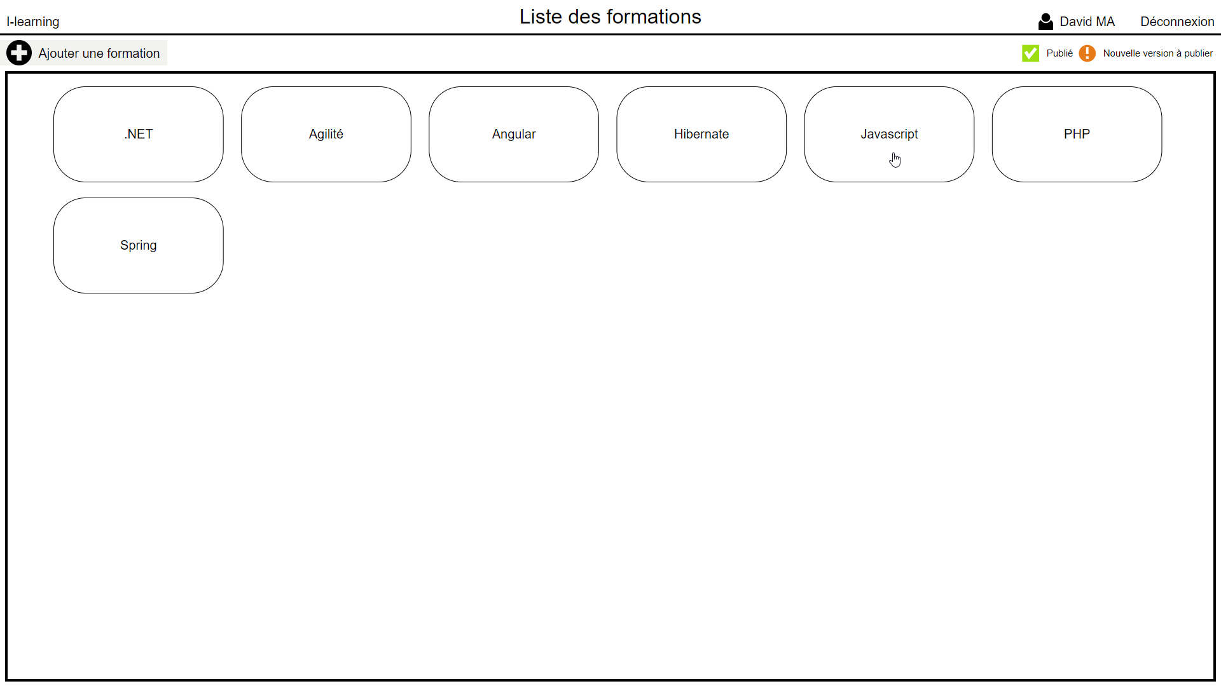
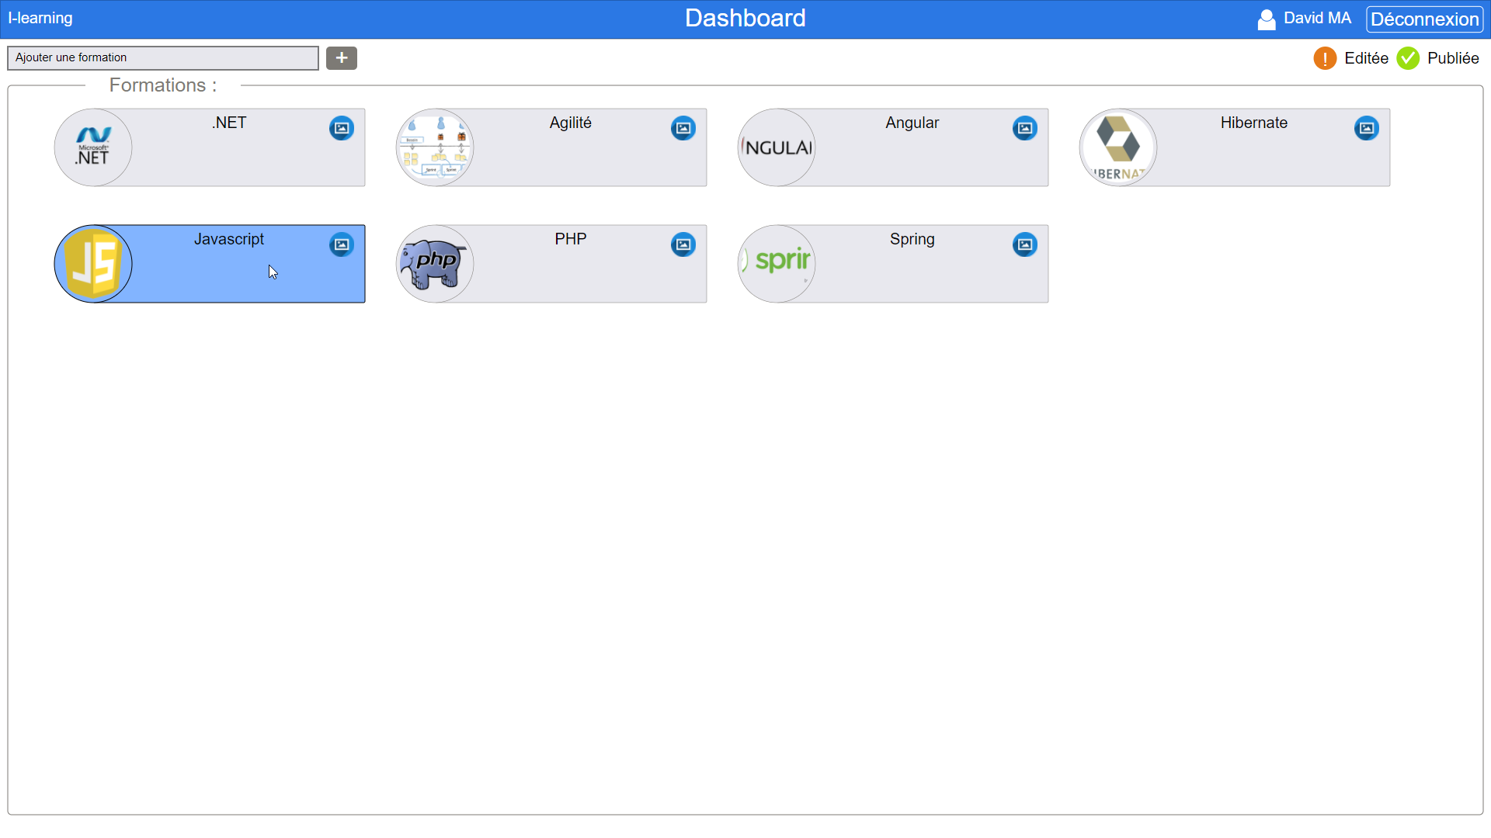
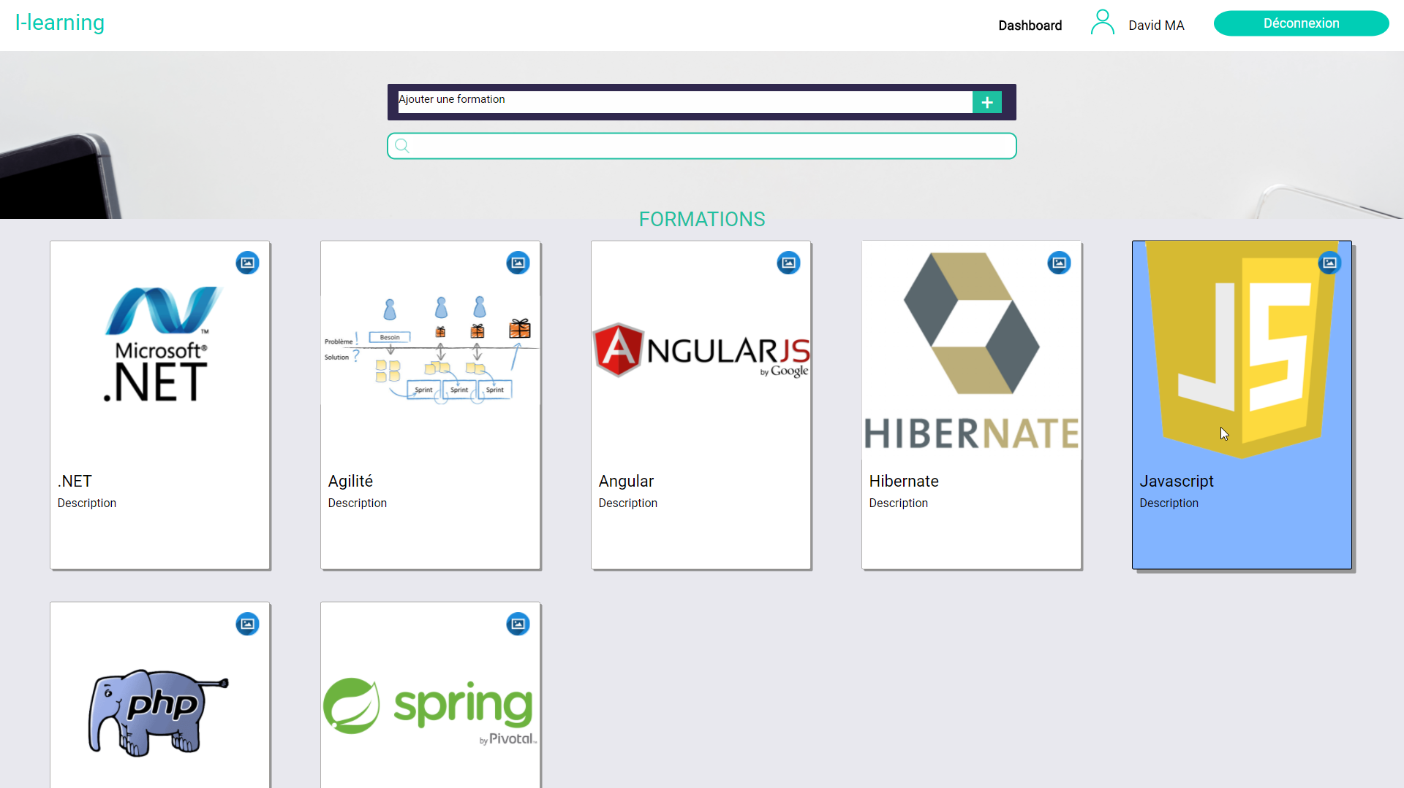
Sprint 1
Sprint 2
Sprint 3
Sprint 4
Sprint 5
Sprint 6
Sprint 7
Sprint 8
Sprint 9
Sprint 10
Sprint 11
Sprint 12
Version 1.0
Tests 90%
Tests 53%
Tests 50%
Tests 55%
Tests 70%
Version 2.0
Tests 73%
Tests 0,3%
Tests 51%
Tests 80%
Tests 89%
Version 2.1
Tests 86%
Tests 86%
17/02
03/03 – 06/03
17/03 – 20/03
31/03 – 03/04
14/04 – 18/04
28/04 – 02/05
12/05 – 15/05
24/05 – 29/05
09/06 – 12/06
23/06 – 26/06
07/07 – 10/07
21/07 – 24/07
04/08
Vélocité du sprint
17
Début des tests
Modifications mineures
Familiarisation avec le projet
Arrivée à VISEO
40
Connexion
Inscription
Mot de passe oublié
Refonte du projet achevé à 80%
Affichage notes des Collaborateurs côté Admin
Début jeu Poupée
Installation outils développement
Formation JavaScript Git
Affichage Progression Collaborateur
Dépendance jeux Admin
Questions Quiz Admin avec vidéo à l’appui
Collaborateur Affichage réponses et explications
Ecoute possible des explications
Evaluer la formation
Développement jeu Poupée en cours
Interface graphique jeu Poupée Collaborateur
61
Amélioration jeu Poupée Redimensionnement Mise en forme des éléments graphiques
Admin
Persistance données jeu Poupée Implémentation des règles de la Poupée
Jeu de la Poupée fonctionnel Pop-up de validation Collaborateur
Amélioration jeu Poupée
Nouvelle interface
Version 1.0
Version 2.0
Version 2.1

